Slide 1
El desarrollo económico
Objetivo: Comprender las características del concepto de desarrollo económico.
Stefany Peña Vásquez.
Profesora de Estado en Historia y Ciencias Sociales/Licenciada en Historia.
PROHIBIDA LA REPRODUCCIÓN, EDICIÓN O UTILIZACIÓN DE ESTE MATERIAL SIN AUTORIZACIÓN DE SU PROPIETARIA INTELECTUAL
Notes:
Fuente imágenes
Fuente imagen: Disponible en https://blogs.iadb.org/conocimiento-abierto/es/conectando-datos-abiertos-sector-privado-desarrollo-economico/ Consultado el 07/07/20.

Slide 2
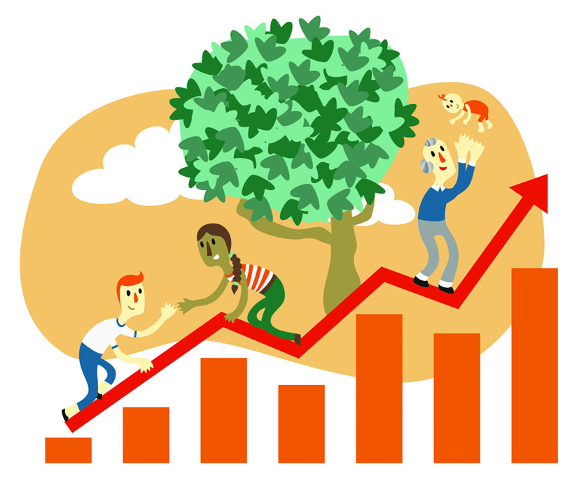
INSTRUCCIONES
El audio que acompaña la explicación y los cambios en cada diapositivas son automáticos. Además, no olvides copiar los contenidos de la presentación en tu cuaderno.
Si tienes algún problema para escuchar el audio por favor envía un correo.
Realiza la actividad en tu cuaderno, es parte del aprendizaje.
CONCEPTOS CLAVES
Desarrollo económico.
I + D.
Bienestar social.
@historiansmi2020
Notes:
Fuente imágenes
Fuente imagen: Disponible en https://ekonomicos.com/desarrollo-economico/Consultado el 07/07/20.

Slide 3
Para comenzar…
¿Cuál crees que es la diferencia entre crecimiento económico y desarrollo económico?
Notes:
Fuente de imágenes
Fuente: industriadelcine.com Consultada el 07/07/20.

Slide 4
1. El concepto de desarrollo económico.
Proceso global de modernización y mejoramiento de la calidad de vida, que incluye más disposiciones de bienes y servicios para las generaciones presentes y futuras.
¿Qué es el desarrollo económico?
Principios Claves
Crecimiento económico sostenido.
Sistema de distribución de la riqueza equitativa.
Bienestar social.

Slide 5
2. Factores del desarrollo económico.
A) Innovación tecnológica
Investigación y Desarrollo ( I + D)
En inglés Research and Development
( R + D)
Inversión en investigación, en conocimientos científicos y técnicos y al desarrollo de esas tecnologías para obtener nuevos productos, materiales o procesos.
Notes:
Fuente de imágenes
Fuente: https://pxhere.com/es/photo/1457639 Consultada el el 07/07/20.

Slide 6
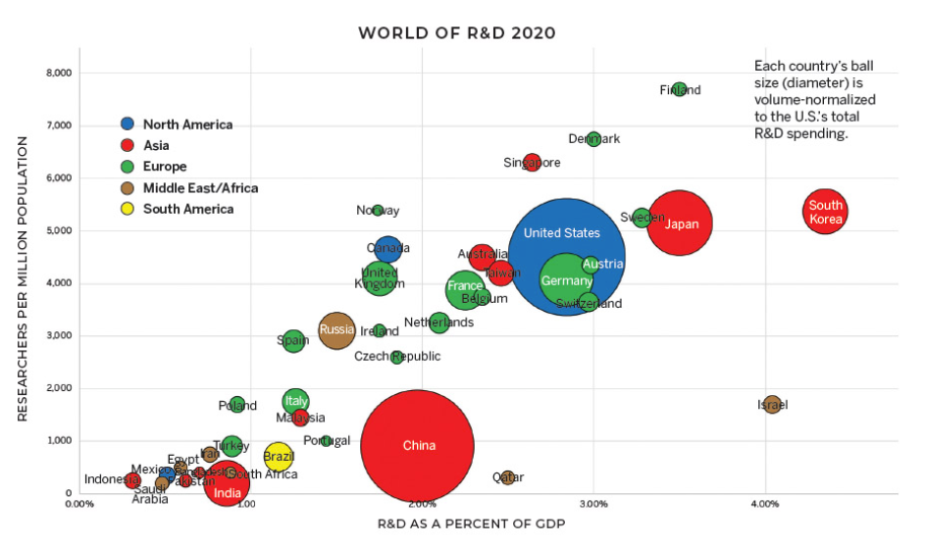
2. Factores del desarrollo económico.
Fuente: revista R&D Magazine,2020.

Slide 7
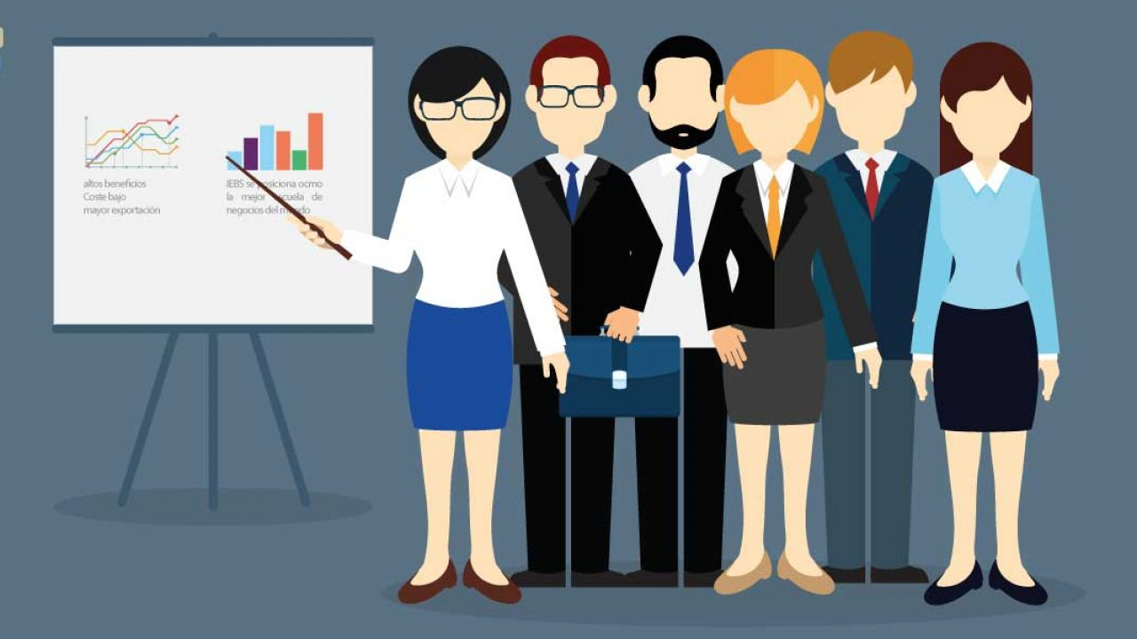
2. Factores del desarrollo económico.
B) Capital Humano
Incremento niveles educativos
Cultura del emprendimiento
Notes:
Fuente IMÁGENES
Fuente: https://www.iebschool.com/blog/equipo-de-trabajo-efectivo-rrhh-2-0/. Consultado el 07/07/20.

Slide 8
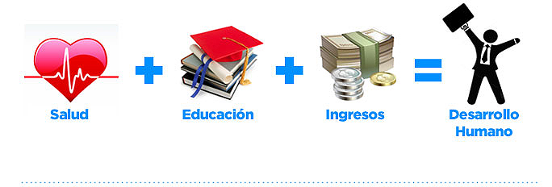
3. Componentes del desarrollo económico.
Mejorar las condiciones de vida de las personas.
A) DESARROLLO HUMANO
Procesos de producción más limpios y eficientes.
B) DESARROLLO SUSTENTABLE
SOCIAL + AMBIENTAL + ECONÓMICO
Promoción de políticas económicas sólidas.
Logro del bienestar común
Promoción de los mecanismos de participación para todos.
Proceso de mejoramiento de la calidad de vida de una sociedad.
C) DESARROLLO SOCIAL

Slide 9
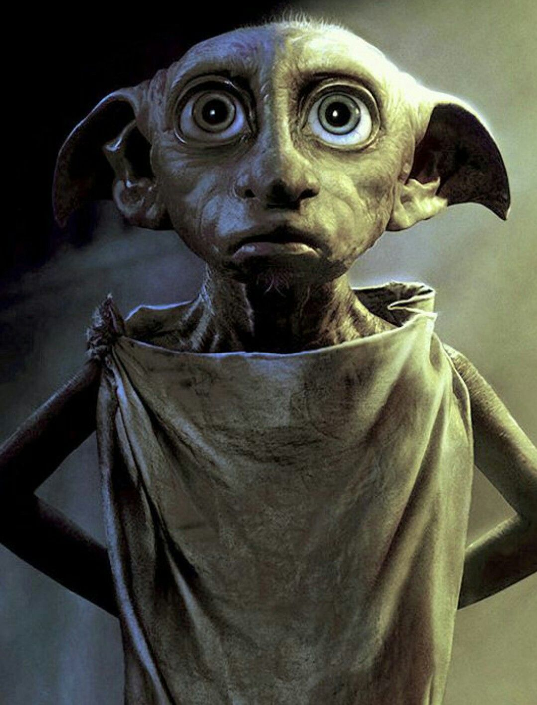
¡MANOS A LA HISTORIA!
A partir de lo trabajado en el material, responda las siguientes preguntas, utilizando las estructuras de inicio- desarrollo y cierre.
1) Explique detalladamente dos diferencias entre el concepto de crecimiento y desarrollo económico.
2) ¿Qué importancia tiene la educación en el desarrollo económico? Explique utilizando DOS argumentos.
Notes:
Fuente imágenes:https://www.pinterest.cl/pin/40532465383404307/ Consultado el 07/07/20

Slide 10
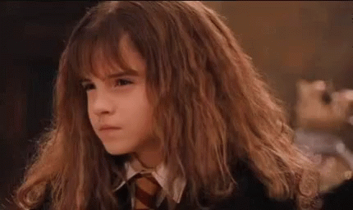
Para finalizar…
Harry, no entendí claramente ¿qué es el desarrollo económico?
Pero Hermione, el desarrollo económico establece que para que éste exista debe haber crecimiento económico, pero además, en los países desarrollados hay un profundo interés por la innovación científica y por la calidad de vida de las personas. Por lo tanto, no todos los países logran el desarrollo económico.

Slide 11
Solucionario material n°6:
Indicador | Inicio | Desarrollo | Cierre
Pregunta 1 | El inicio de la respuesta está presente y tiene relación directa con la pregunta o encabezado. Además, el estudiante presenta el desarrollo de la pregunta. | Está presente la explicación sobre la importancia del capital humano para el crecimiento económico, haciendo alusión a alguno de estos puntos: la importancia de los conocimientos que adquieren las personas para lograr el avance económico de los países, la necesidad de que las personas se capaciten debido a las nuevas exigencias tecnológicas de la industria, es necesario para lograr resultados exitosos en las empresas y mejorar la productividad. | El cierre está presente y tiene relación con los argumentos elaborados en el desarrollo de la pregunta, logrando sintetizar los puntos más importantes o logra realizar una reflexión de lo aprendido.
Pregunta 2 | El inicio de la respuesta está presente y tiene relación directa con la pregunta o encabezado. Además, el estudiante presenta el desarrollo de la pregunta. | Presentan la explicación de dos medidas para desarrollar capital humano en Chile que pueden estar vinculadas a políticas generadas por los gobiernos, programas privados, fomento de la educación, entre otros. | El cierre está presente y tiene relación con los argumentos elaborados en el desarrollo de la pregunta, logrando sintetizar los puntos más importantes o logra realizar una reflexión de lo aprendido.

Slide 12
Solucionario material n°6:
Indicador | Inicio | Desarrollo | Cierre
Pregunta 3 | El inicio de la respuesta está presente y tiene relación directa con la pregunta o encabezado. Además, el estudiante presenta el desarrollo de la pregunta. | Está presente la explicación del concepto de crecimiento económico considerando que se refiere principalmente al aumento de la producción de bienes y servicios en comparación a años anteriores. Esto se puede establecer gracias ciertos indicadores como el IMACEC, PNB, PGB; siendo el más importante para obtener dichos datos el PIB. Aunque se debe considerar que el PIB presenta ciertas limitaciones, ya que no considera elementos cualitativos, las externalidades negativas, la economía informal o la real distribución de los ingresos en un país. | El cierre está presente y tiene relación con los argumentos elaborados en el desarrollo de la pregunta, logrando sintetizar los puntos más importantes o logra realizar una reflexión de lo aprendido.

Slide 13
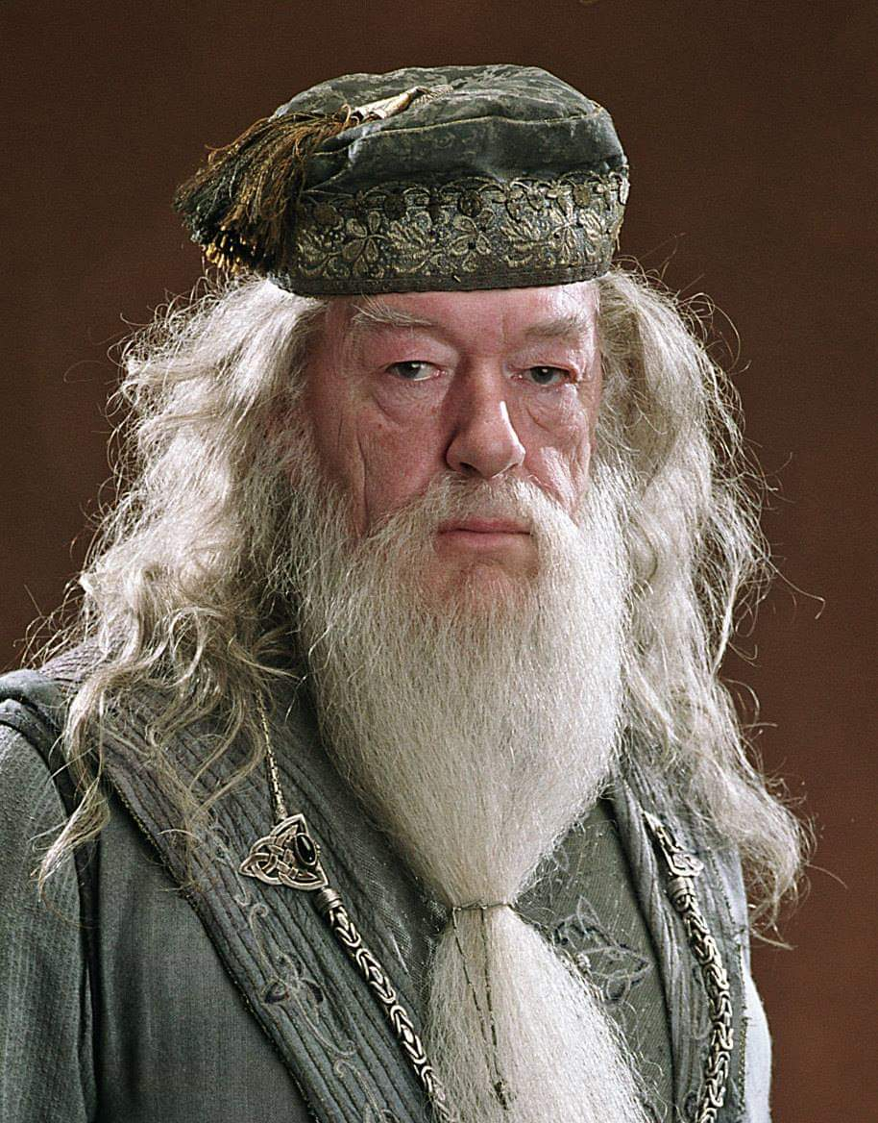
«La felicidad puede encontrarse incluso en los tiempos más oscuros, solo hay que acordarse de encender la luz».
Profesora Stefany Peña V. stefany.pena@liceonsmariainmaculada.cl
Notes:
Fuente imagen:
https://twitter.com/adumbledorees Consultado el 07/07/20

